Slide 1
electrical engineering fundamentals
Sub. Code: 66712
Presented by-
Mir Shafiul Islam
Instructor (Tech.)
Dept. of Electronics
Chattogram Mohila Polytechnic Institute
Mob: 01312-114266;
Email: shafi.cmpi@gmail.com
Web: msishafi.blogspot.com

Slide 2
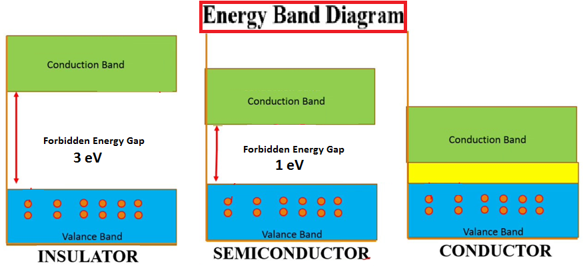
Chapter-02
Conductor, Semiconductor and Insulator

Slide 3
Chapter outline
Chapter-02
2.1 Define conductor, semiconductor and insulator.
2.2 Explain the conductor, semiconductor and insulator according to electron theory.
2.3 List at least 5 conductors, 5 semiconductor and 5 insulators.
2.4 Describe the factors upon which the resistance of a conductor depends.
2.5 State laws of resistance.
2.6 Prove the relation R= ρL/A
2.7 Explain the meaning of resistivity and name the unit of resistivity.
2.8 Solve problems relating to laws of resistance.

Slide 4
পরিবাহী পদার্থ

Slide 5
পরিবাহী পদার্থ এর গুনাগুণ

Slide 6
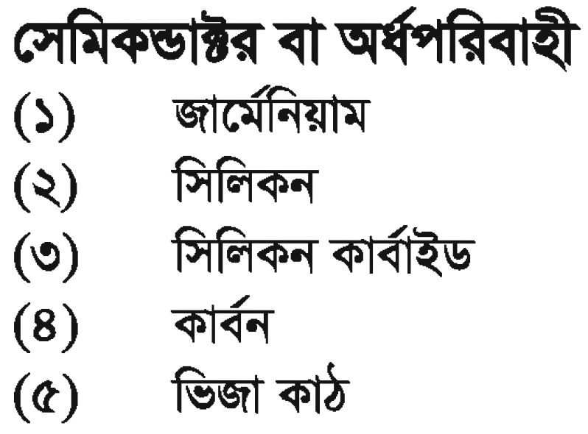
অর্ধপরিবাহী পদার্থ
যে সকল পদার্থের তড়িৎ পরিবহন ক্ষমতা সাধারণ তাপমাত্রায় পরিবাহী অপরিবাহী পদার্থ এর মাঝামাঝি সেসকল পদার্থকে অর্ধপরিবাহী বলে

Slide 7
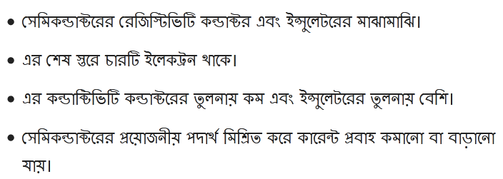
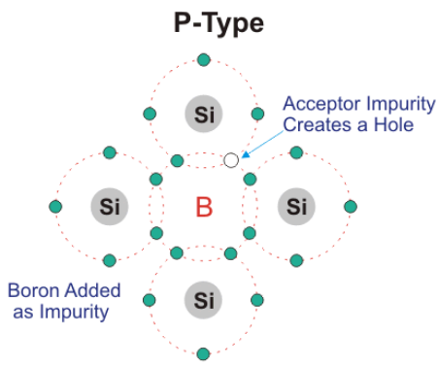
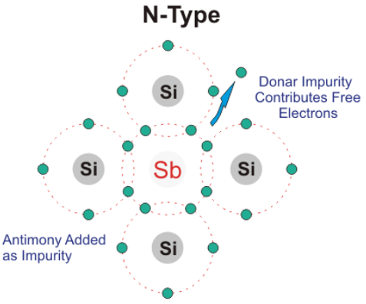
অর্ধপরিবাহী পদার্থ এর গুনাগুণ

Slide 8
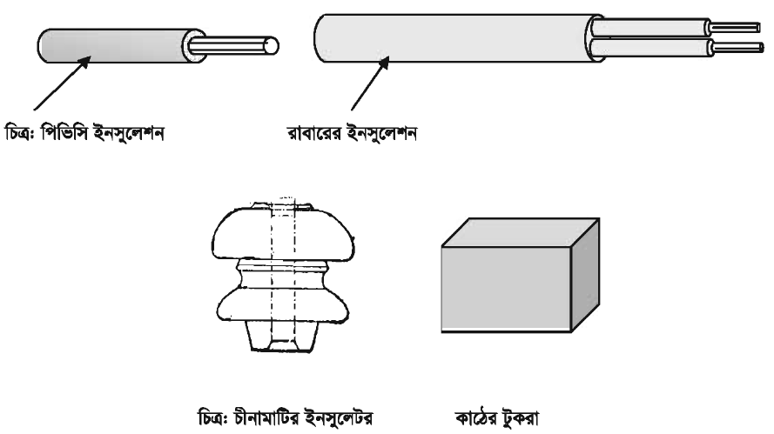
অপরিবাহী পদার্থ

Slide 9
অপরিবাহী পদার্থ এর গুনাগুণ

Slide 10
পরিবাহী, অর্ধপরিবাহী ও অপরিবাহীর মধ্যে তুলনা

Slide 11
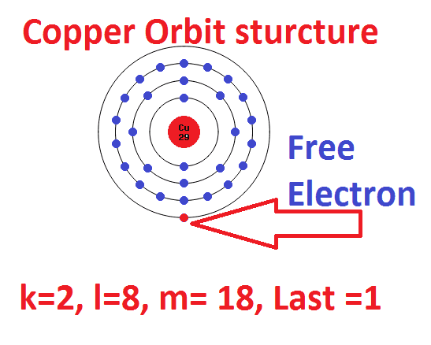
মুক্ত ইলেকট্রন এর ধারণা

Slide 12
মুক্ত ইলেকট্রন এর ধারণা (চলমান - - -)

Slide 13
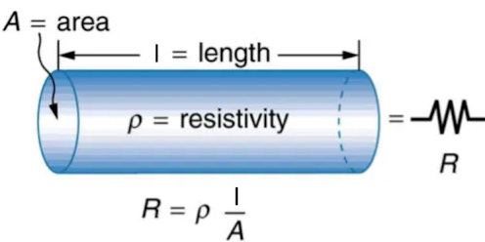
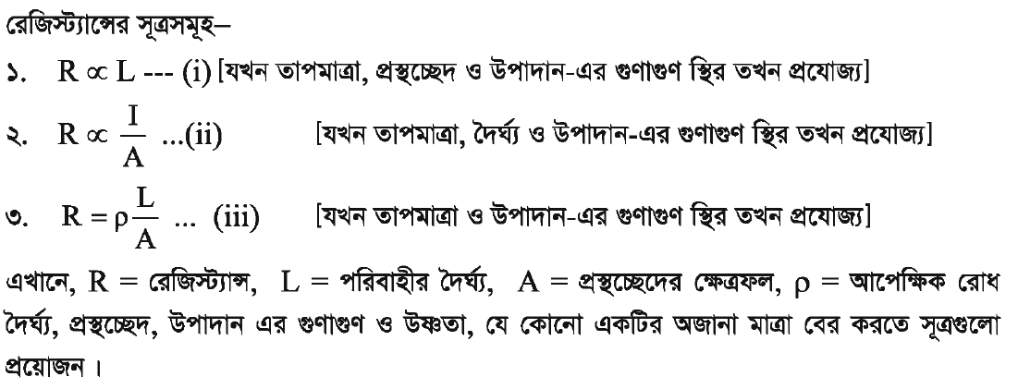
রেজিস্টেন্স এর সূত্র

Slide 14
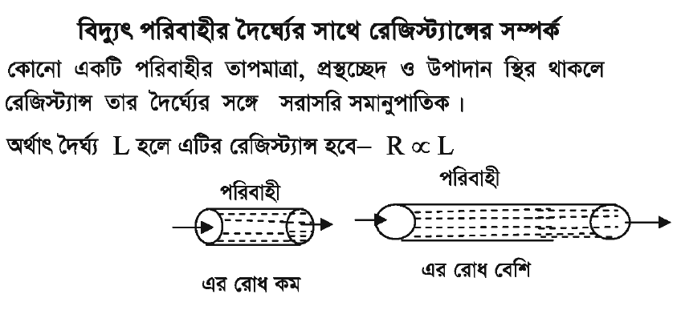
রেজিস্টেন্স এর সূত্র (চলমান---)

Slide 15
রেজিস্টেন্স এর সূত্র (চলমান---)

Slide 16
আপেক্ষিক রোধ

Slide 17
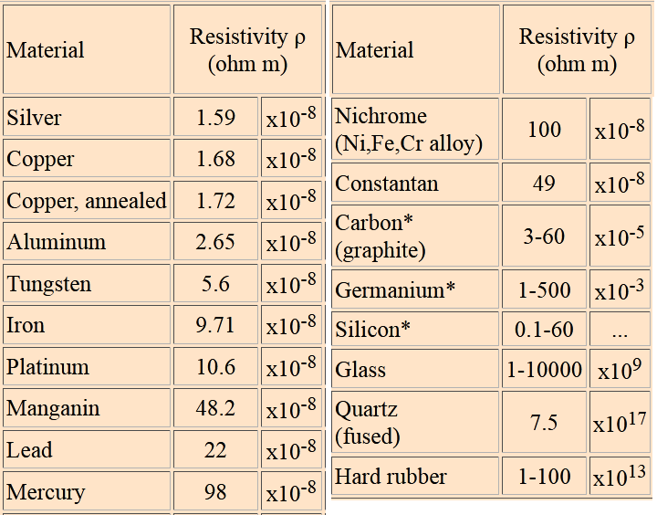
বিভিন্ন পদার্থের আপেক্ষিক রোধ (@20⁰ C)

Slide 18
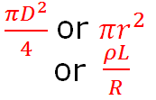
গাণিতিক সমসসা-০১
রাশির নাম | রাশির প্রতীক | রাশির মান (প্রশ্নে প্রদত্ত) | রাশির মান (এসআই এককে) | প্রয়োজনীয় সূত্র | সূত্রানুসারে মান
দৈর্ঘ্য | L | 44cm | 44x10⁻² m | --
ব্যাস | D | 0.12mm | 0.12x10⁻³ m | D=2r;
ব্যাসার্ধ | r | -- | -- | r=D/2
প্রস্থচ্ছেদের ক্ষেত্রফল | A | -- | -- | A = | 1.13x10⁻⁸ m²
রোধ | R | 15Ω | 15Ω
আপেক্ষিক রোধ | ρ | -- | -- |  | 3.85x10⁻⁷ Ω-m
উত্তরঃ উপাদানের আপেক্ষিক রোধ 3.85x10⁻⁷ Ω-m

Slide 19
গাণিতিক সমসসা-০২
রাশির নাম | রাশির প্রতীক | রাশির মান (প্রশ্নে প্রদত্ত) | রাশির মান (এসআই এককে) | প্রয়োজনীয় সূত্র | সূত্রানুসারে মান
দৈর্ঘ্য | L | -- | -- | -- | 1.256m
ব্যাস | D | 0.4mm | 0.4x10⁻³ m | D=2r;
ব্যাসার্ধ | r | -- | -- | r=D/2
প্রস্থচ্ছেদের ক্ষেত্রফল | A | -- | -- | A = | 1.256x10⁻⁶ m²
রোধ | R | 11Ω | 11Ω
আপেক্ষিক রোধ | ρ | 110x10⁻⁶ Ω-cm | 110x10⁻⁸ Ω-m
উত্তরঃ উক্ত তারের দৈর্ঘ্য 1.256m

Slide 20
গাণিতিক সমসসা-০৩
সমস্যা-২ এর অনুরুপ
উত্তরঃ উক্ত তারের দৈর্ঘ্য 0.467m

Slide 21
গাণিতিক সমসসা-০৪
সমস্যা-২ এর অনুরুপ
উত্তরঃ উক্ত তারের দৈর্ঘ্য 1.92m

Slide 22
গাণিতিক সমসসা-০৫
সমস্যা-১ এর অনুরুপ
উত্তরঃ উপাদানের আপেক্ষিক রোধ 1.57x10⁻⁶ Ω-m

Slide 23
গাণিতিক সমসসা-০৬
সমস্যা-১ এর অনুরুপ
উত্তরঃ উপাদানের আপেক্ষিক রোধ 1.59x10⁻⁶ Ω-m

Slide 24
গাণিতিক সমসসা-০৭
রাশির নাম | রাশির প্রতীক | রাশির মান (প্রশ্নে প্রদত্ত) | রাশির মান (এসআই এককে) | প্রয়োজনীয় সূত্র | সূত্রানুসারে মান
দৈর্ঘ্য | L | 100m | 100m | --
ব্যাস | D | -- | -- | D=2r;
ব্যাসার্ধ | r | -- | -- | r=D/2
প্রস্থচ্ছেদের ক্ষেত্রফল | A | 0.1mm² | 0.1x10⁻⁶ m² | A =
রোধ | R | -- | -- |  | 500Ω
আপেক্ষিক রোধ | ρ | 50x10⁻⁸ Ω-m | 50x10⁻⁸ Ω-m
উত্তরঃ উক্ত তারের রোধ 500Ω এবং দৈর্ঘ্য 5 গুণ বৃদ্ধি করলে রোধও 5 গুণ বৃদ্ধি পাবে।

Slide 25
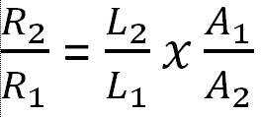
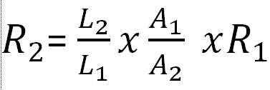
গাণিতিক সমসসা-০৮
**প্রতি ক্ষেত্রে আপেক্ষিক রোধ, ρ [তার দুইটি একই পদার্থের তৈরি]
প্রথম ক্ষেত্রেঃ
দ্বিতীয় ক্ষেত্রেঃ
দৈর্ঘ্য, L1 = | L
প্রস্থচ্ছেদের ক্ষেত্রফল, A1 = | A
রোধ, R1 = | 10Ω
দৈর্ঘ্য, L2 = | 3L
প্রস্থচ্ছেদের ক্ষেত্রফল, A2 = | 2A
রোধ, R2 = | ?
উত্তরঃ দ্বিতীয় তারের
রোধ 15Ω

Slide 26
গুরুত্বপূর্ণ রচনামূলক প্রশ্ন

Slide 27
? ?
?

Slide 28
THANK YOU ALL

